Slide 1
Chương 5: Giới thiệu VĐK ARM
STM32F

Slide 2
Kiến thức cần ôn tập
Kiến thức tổng quan về VĐK.
Kiến trúc VĐK 8051
Kiến trúc VĐK AVR

Slide 3
Mục tiêu
Biết được kiến thức cơ bản về VĐK kiến trúc ARM – STM32F để xây dựng các giải pháp Hệ thống nhúng.
Xây dựng được các giải pháp đơn giản sử dụng STM32F

Slide 4
Nội dung
Tổng quan về kiến trúc ARM
Giới thiệu STM32F
Nguồn tham khảo, ví dụ

Slide 5
Nội dung
Tổng quan về kiến trúc ARM
Giới thiệu STM32F
Nguồn tham khảo, ví dụ

Slide 6
Tổng quan về VĐK ARM
VĐK 32-bit, RISC, công suất thấp, hiệu suất cao
Tập lệnh: ARM 32bit và THUMD 16bit
Tốc độ xử lý cao: từ 50 MHz đến hang trăm MHz
SoC, tích hợp nhiều ngoại vi: ADC và DAC. Các giao diện như UART, I2C, SPI, SDIO, JTAG, USB, CAN, I2S…
Bộ nhớ tích hợp: Flash, SRAM, DRAM sử dụng AHP bus

Slide 7
Phân loại kiến trúc ARM
ARM Cortex-A (Application)
Hiệu suất cao
Phù hợp cho các hệ điều hành phức tạp như Linux, Windows
ARM Cortex-R (Real-time)
Hệ thống yêu cầu thời gian thực
Hệ thống nhúng, thiết bị mạng
ARM Cortex-M (Microcontroller)
Công suất thấp, dễ tích hợp
Ứng dụng IoT

Slide 8
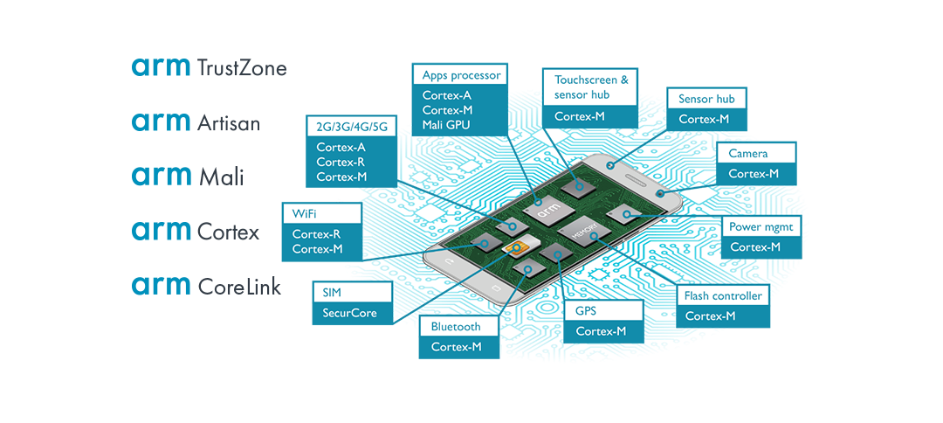
Phân loại kiến trúc ARM

Slide 9
Lịch sử các dòng kiến trúc ARM
Kiến trúc | Tập lệnh | Ví dụ
ARMv1 | 32 | ARM1
ARMv2 | 32 | ARM2, ARM250, ARM3
ARMv3 | 32 | ARM6, ARM7
ARMv4 | 32 | ARM8
ARMv4T | 32 | ARM7TDMI, ARM9TDMI, SecurCore SC100
ARMv5TE | 32 | ARM7EJ, ARM9E, ARM10E
ARMv6 | 32 | ARM11
ARMv6-M | 32 | ARM Cortex-M0, ARM Cortex-M0+, ARM Cortex-M1, SecurCore SC000
ARMv7-M | 32 | ARM Cortex-M3, SecurCore SC300
ARMv7E-M | 32 | ARM Cortex-M4, ARM Cortex-M7
ARMv8-M | 32 | ARM Cortex-M23, ARM Cortex-M33
ARMv7-R | 32 | ARM Cortex-R4, ARM Cortex-R5, ARM Cortex-R7, ARM Cortex-R8
ARMv8-R | 32 | ARM Cortex-R52
ARMv8-R | 64 | ARM Cortex-R82
ARMv7-A | 32 | ARM Cortex-A5, ARM Cortex-A7, ARM Cortex-A8, ARM Cortex-A9, ARM Cortex-A12, ARM Cortex-A15, ARM Cortex-A17
ARMv8-A | 32 | ARM Cortex-A32
Kiến trúc | Tập lệnh | Ví dụ
ARMv8-A | 64/32 | ARM Cortex-A35, ARM Cortex-A53, ARM Cortex-A57, ARM Cortex-A72, ARM Cortex-A73
ARMv8-A | 64 | ARM Cortex-A34
ARMv8.1-A | 64/32 | TBA
ARMv8.2-A | 64/32 | ARM Cortex-A55, ARM Cortex-A75, ARM Cortex-A76, ARM Cortex-A77, ARM Cortex-A78, ARM Cortex-X1, ARM Neoverse N1
ARMv8.2-A | 64 | ARM Cortex-A65, ARM Neoverse E1 with simultaneous multithreading (SMT), ARM Cortex-A65AE (also having e.g. ARMv8.4 Dot Product; made for safety critical tasks such as advanced driver-assistance systems (ADAS))
ARMv8.3-A | 64/32 | TBA
ARMv8.3-A | 64 | TBA
ARMv8.4-A | 64/32 | TBA
ARMv8.4-A | 64 | TBA
ARMv8.5-A | 64/32 | TBA
ARMv8.6-A | 64/32 | TBA

Slide 10
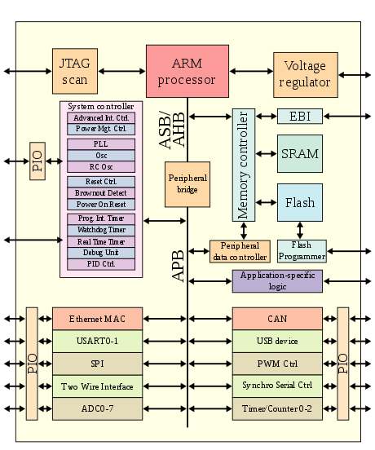
SOC Kiến trúc ARM điển hình

Slide 11
Nội dung
Tổng quan về kiến trúc ARM
Giới thiệu STM32F
Nguồn tham khảo, ví dụ

Slide 12
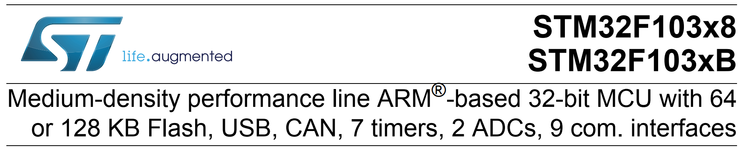
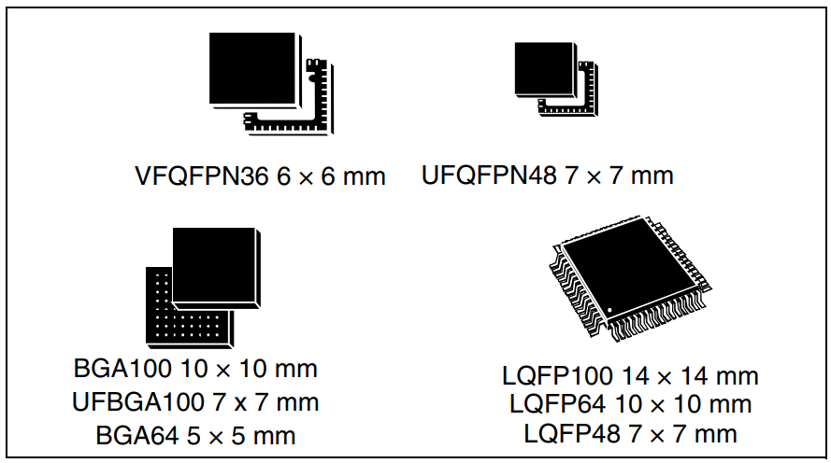
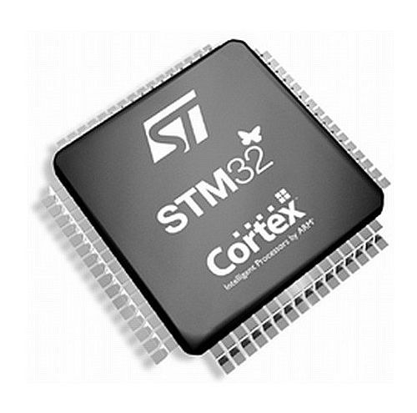
Tổng quan về STM32F1

Slide 13
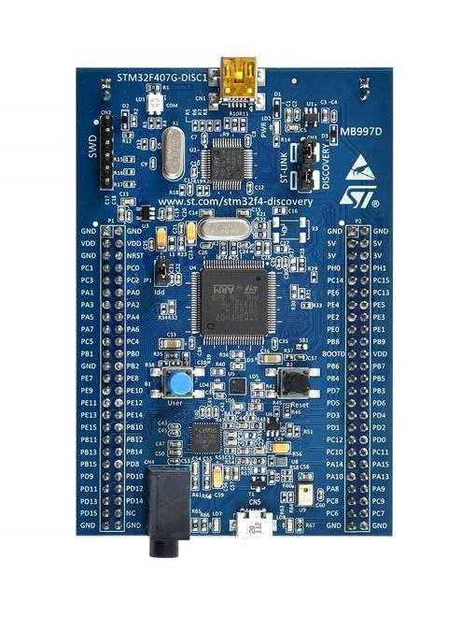
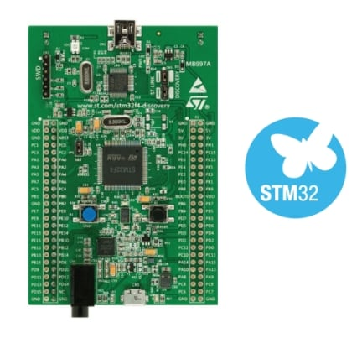
Tổng quan về STM32Fx

Slide 14
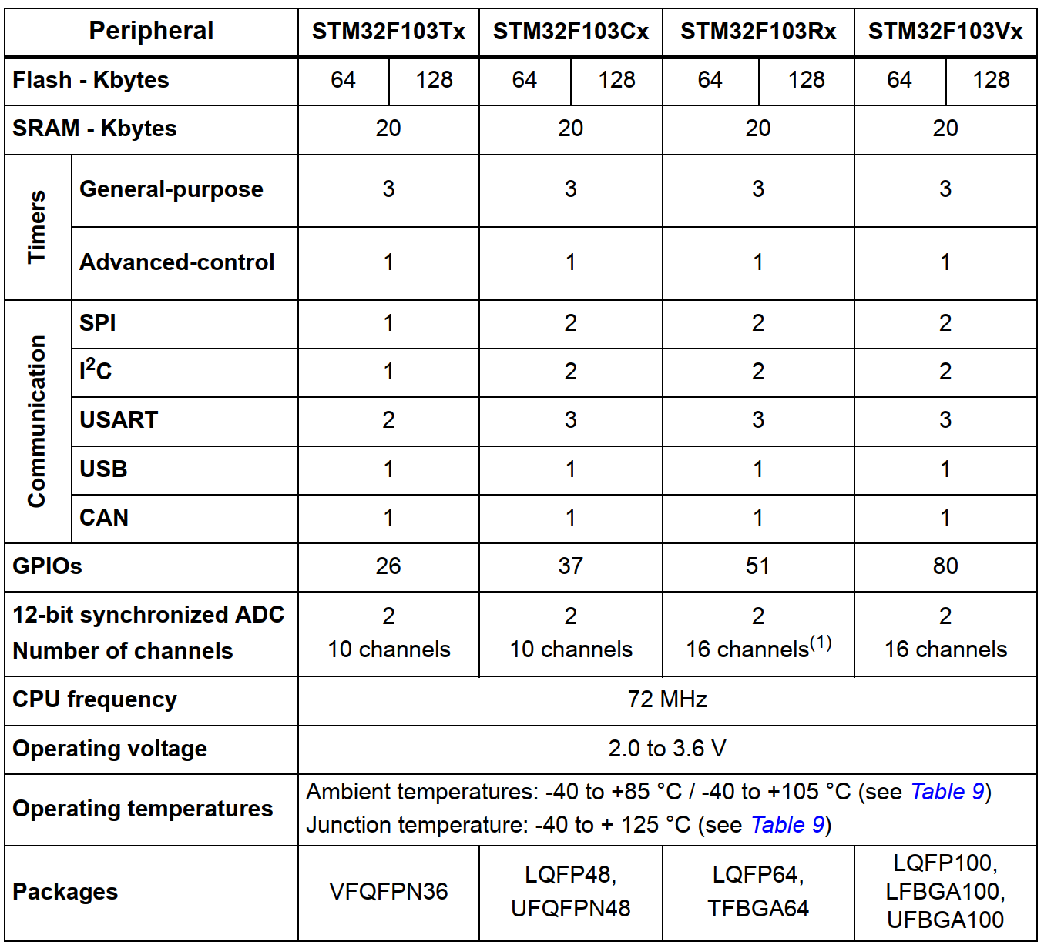
Các dòng chip STM32Fx

Slide 15
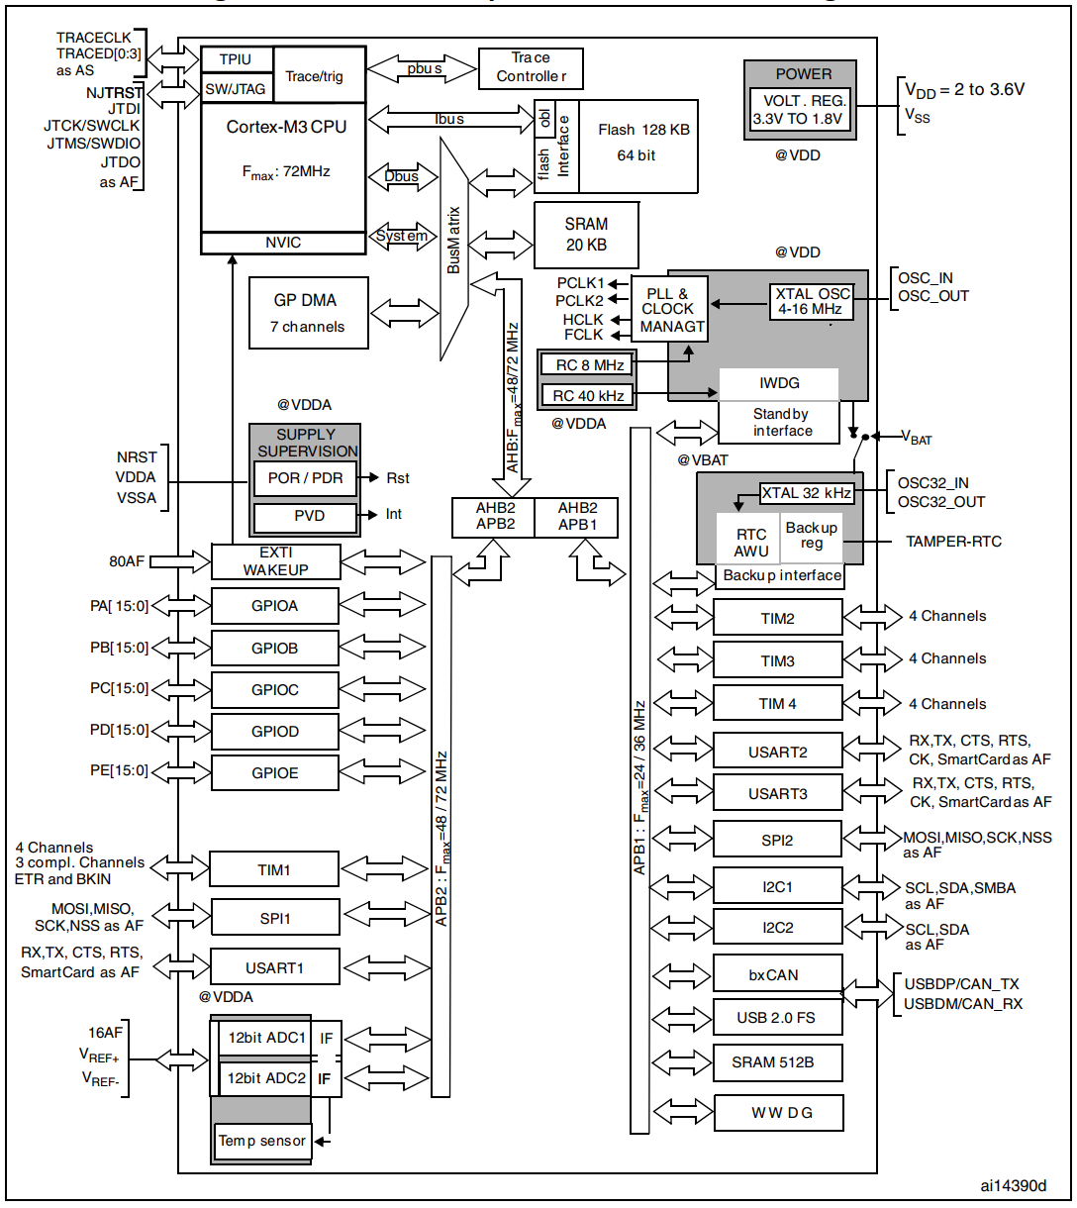
Sơ đồ khối

Slide 16
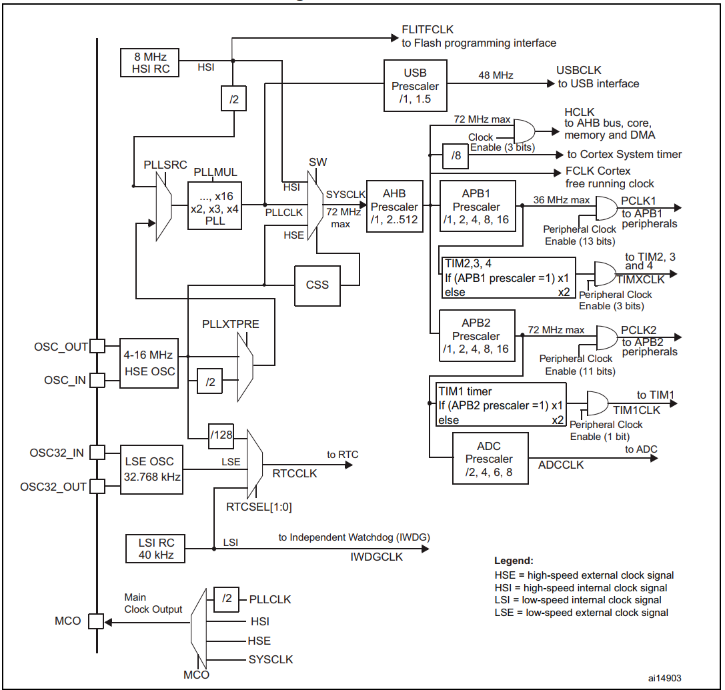
Phân bố xung clock – Clock tree

Slide 17
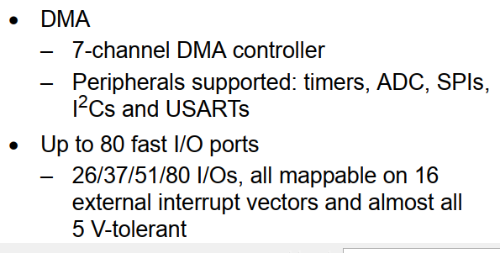
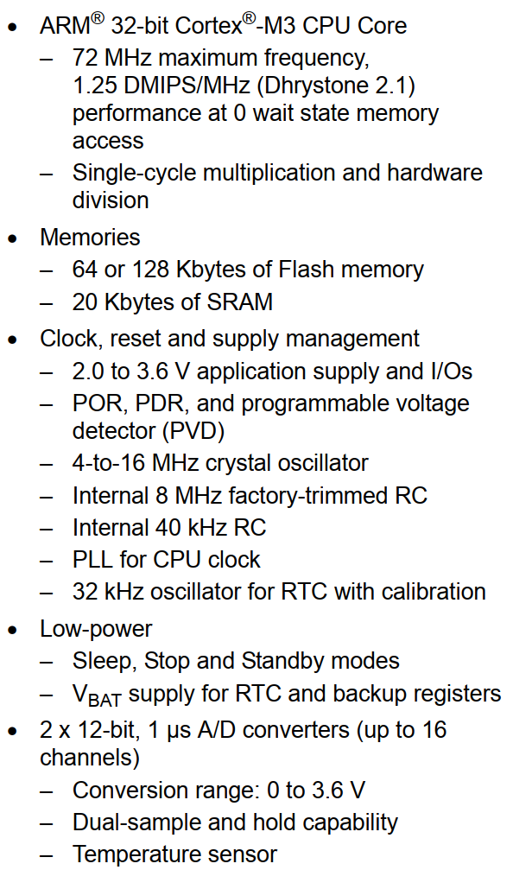
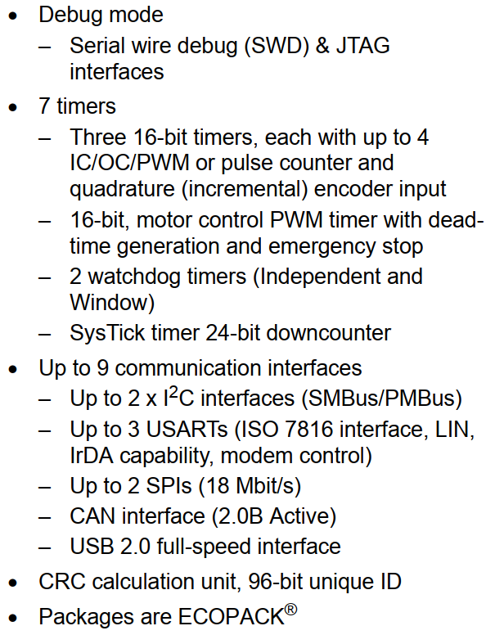
Tính năng của STM32Fx

Slide 18
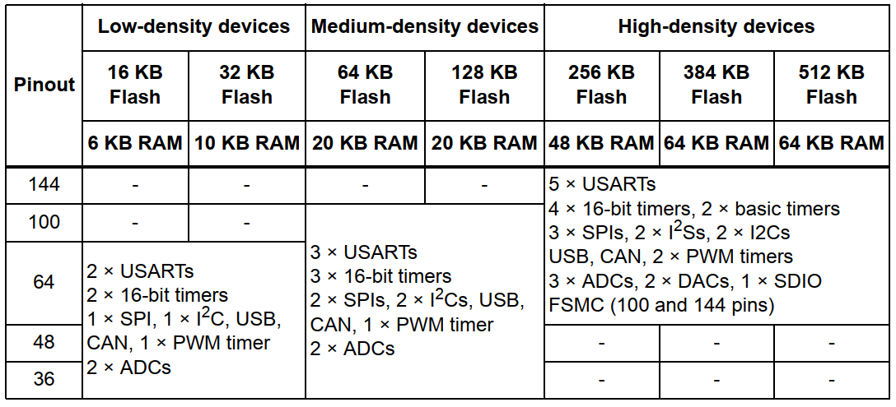
Tính năng của STM32Fx

Slide 19
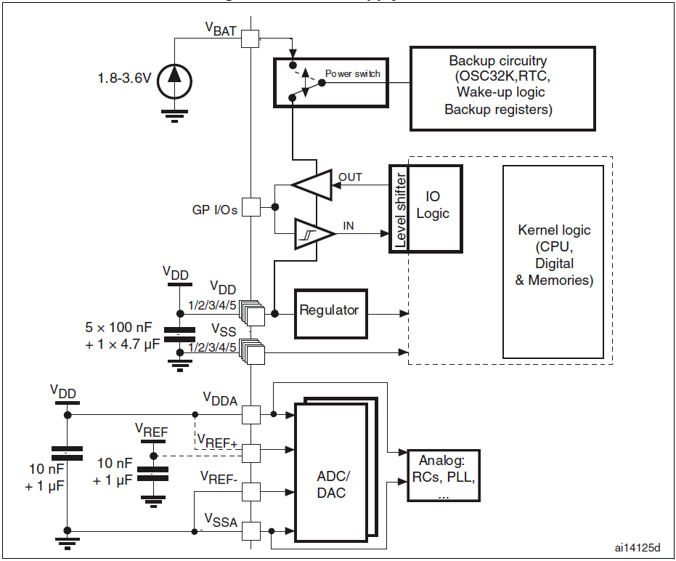
Đặc tính về điện

Slide 20
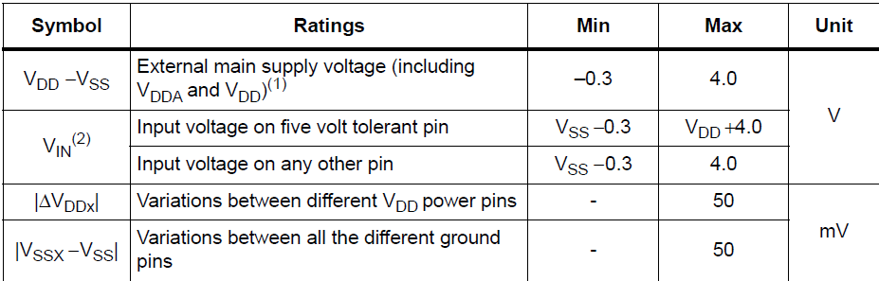
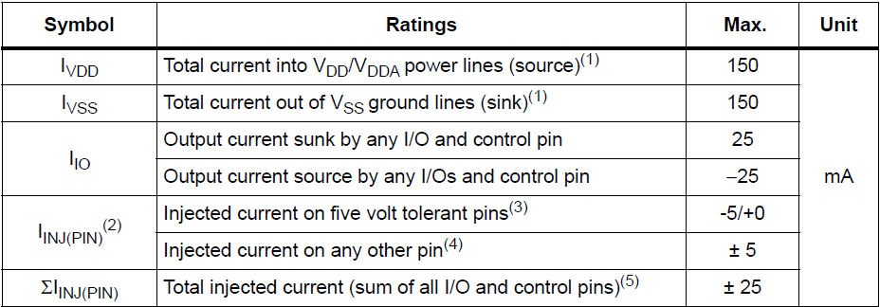
Đặc tính về điện

Slide 21
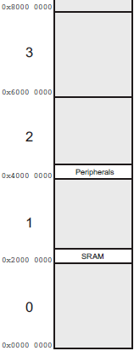
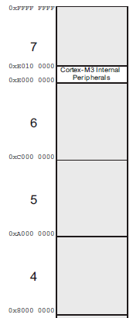
Ánh xạ bộ nhớ

Slide 22
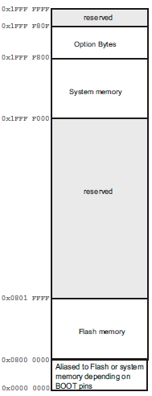
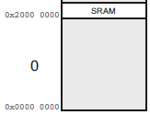
Ánh xạ bộ nhớ

Slide 23
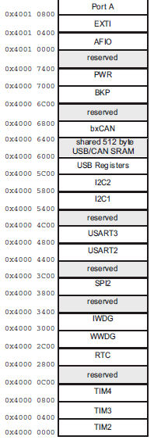
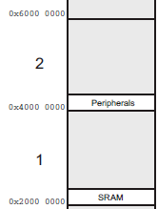
Ánh xạ bộ nhớ

Slide 24
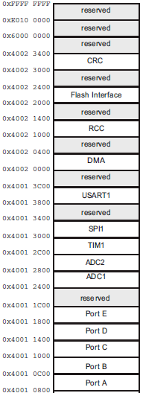
Ánh xạ bộ nhớ

Slide 25
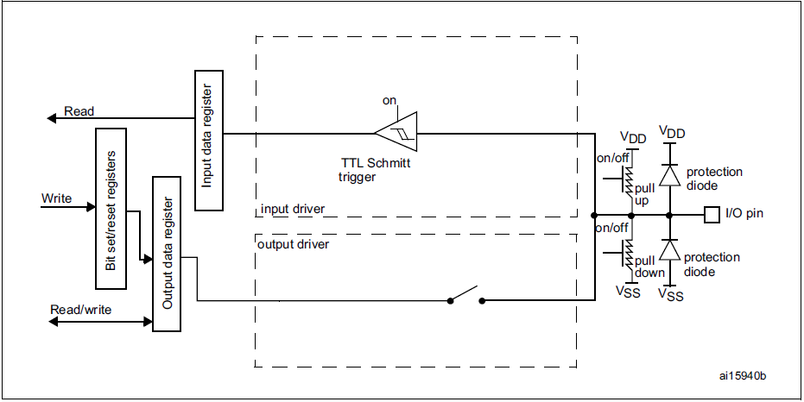
GPIO

Slide 26
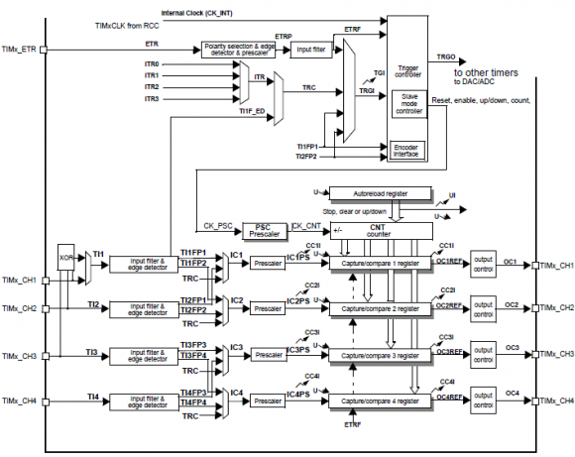
Timer

Slide 27
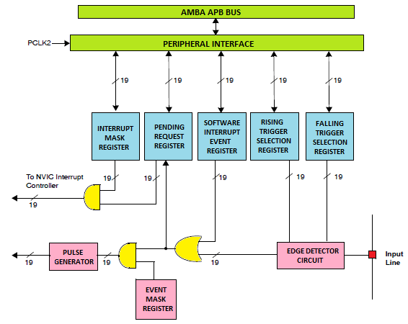
Interrupt

Slide 28
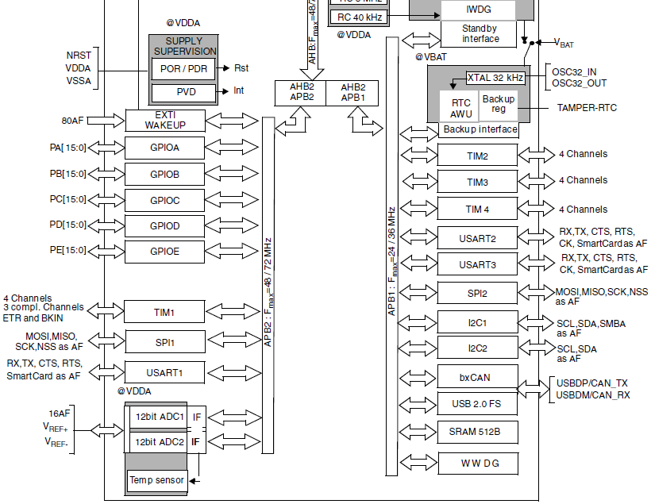
Giao tiếp nối tiếp

Slide 29
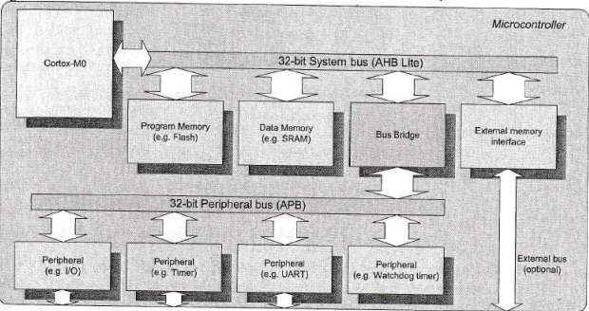
Bus

Slide 30
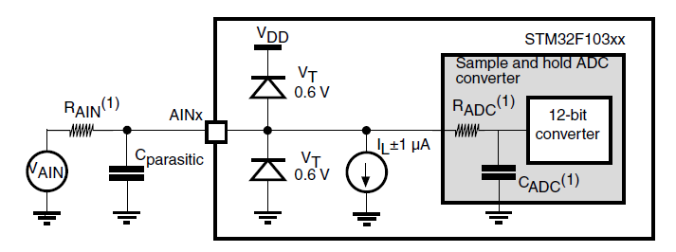
ADC

Slide 31
Nguồn tham khảo
Data sheet: Medium-density performance line ARM®-based 32-bit MCU with 64 or 128 KB Flash, USB, CAN, 7 timers, 2 ADCs, 9 com. interfaces , ST 08/2015
2. Diễn đàn hướng dẫn học STM32 www.tapit.vn CircuitDigest: https://circuitdigest.com/stm32-projects-and-tutorials
3. Kênh Youtube hướng dẫn về STM32 HỌC IT - ĐIỆN TỬ STM32 VN
4. Công cụ lập trình: CubeMX

Slide 32
Kết thúc chương 5

